Slide 1
智能轮椅研发项目软件设计说明
第7组
应卓航
陈浩宇
张飘
董鹄铭
龚照徽

Slide 2
行业PPT模板http://www.1ppt.com/hangye/
目录
CONTENTS
需求概述
接口设计
运行与开发环境
体系结构设计
详细设计

Slide 3
01
需求概述

Slide 4
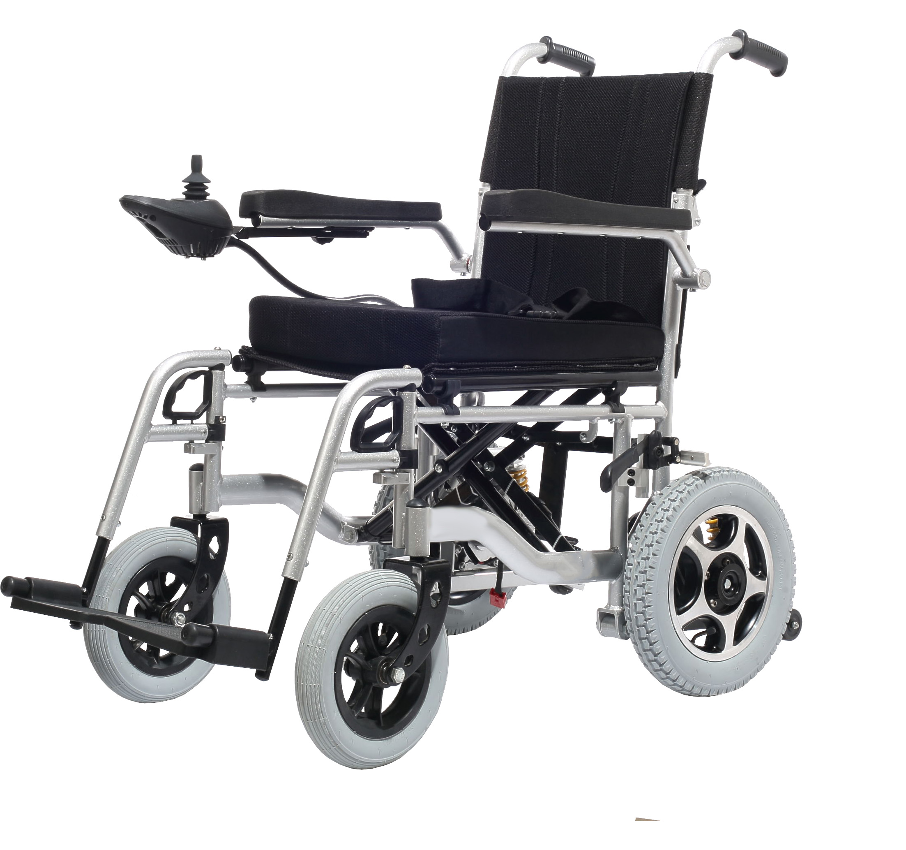
项目背景
01
高位瘫痪残疾人群的需要
我国高位截瘫残疾人群数量超过200万，这一人群无法使用传统的使用操纵杆控制的电动轮椅，给其生活与出行带来了很大不便，需要一个轮椅辅助操控的替代方案。
02
轮椅辅助操控方面的研究
基于肌电接口、语音识别、人脸识别、表情识别等操控方式的智能轮椅层出不穷，但是大多需要对轮椅进行重新设计，成本较高，对普通消费者不够友好，需要一种更为普及与廉价的解决方案。

Slide 5
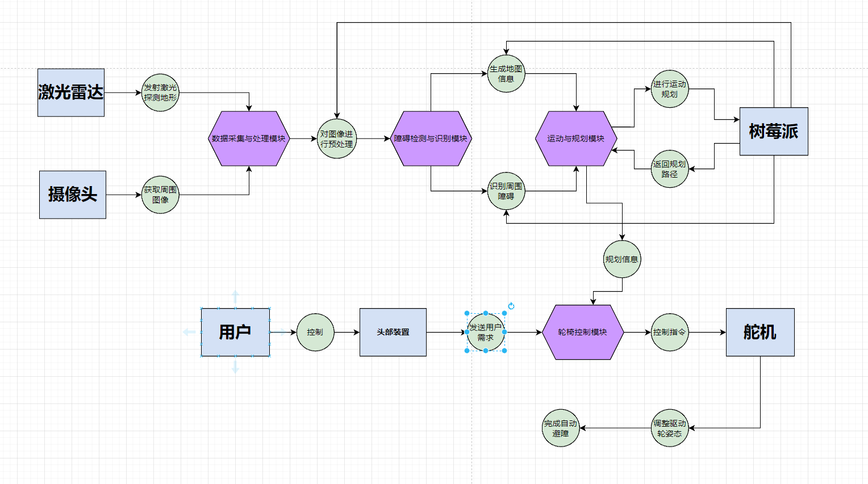
项目主要功能
辅助操控
使用头戴式控制器，使得残疾人士可用头部控制电动轮椅的运动。
远程控制
具有第二种控制方式，家属可通过手机客户端与轮椅连接，操控轮椅运动。
智能避障
在探测到障碍物且有碰撞风险时进行避障，防止误操作等因素为轮椅使用带来的安全风险。

Slide 6
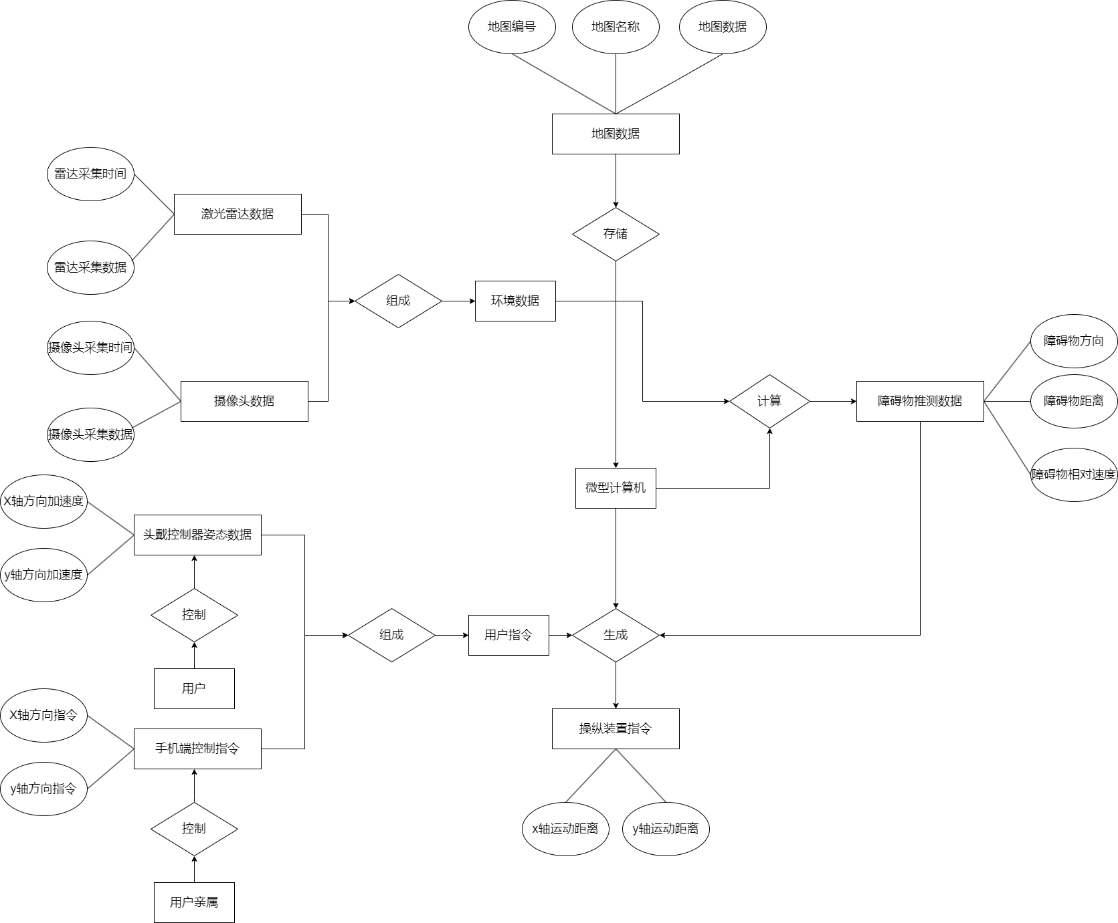
数据需求
环境数据
激光雷达采集的反馈信息，摄像头所采集的图像信号，用于进一步处理生成障碍物信息。
指令数据
来自头部控制器加速度计测量的相关姿态信息；来自手机客户端的直接指令
障碍物数据
根据环境数据推测生成，包含障碍物的位置、距离、相对速度等信息，用于决定是否避障。
操作数据
向操作装置发送的最终控制指令；以及操作装置的相关信息反馈。

Slide 7



非功能需求
安全性
普及性
性能要求
使用自动避障装置防止误操作以及系统故障带来的潜在安全风险；控制头戴装置的操控灵敏度在一个合适的范围之内。
构建的改造方案应易于适应市面上的常见电动轮椅，并且成本应该控制在一定范畴之内。
为了及时执行用户指令以及避障指令，系统的响应速度不能过慢；为了满足用户的出行需求，装置应保持一定的续航能力

Slide 8
02
体系结构设计
Architecture Design

Slide 9
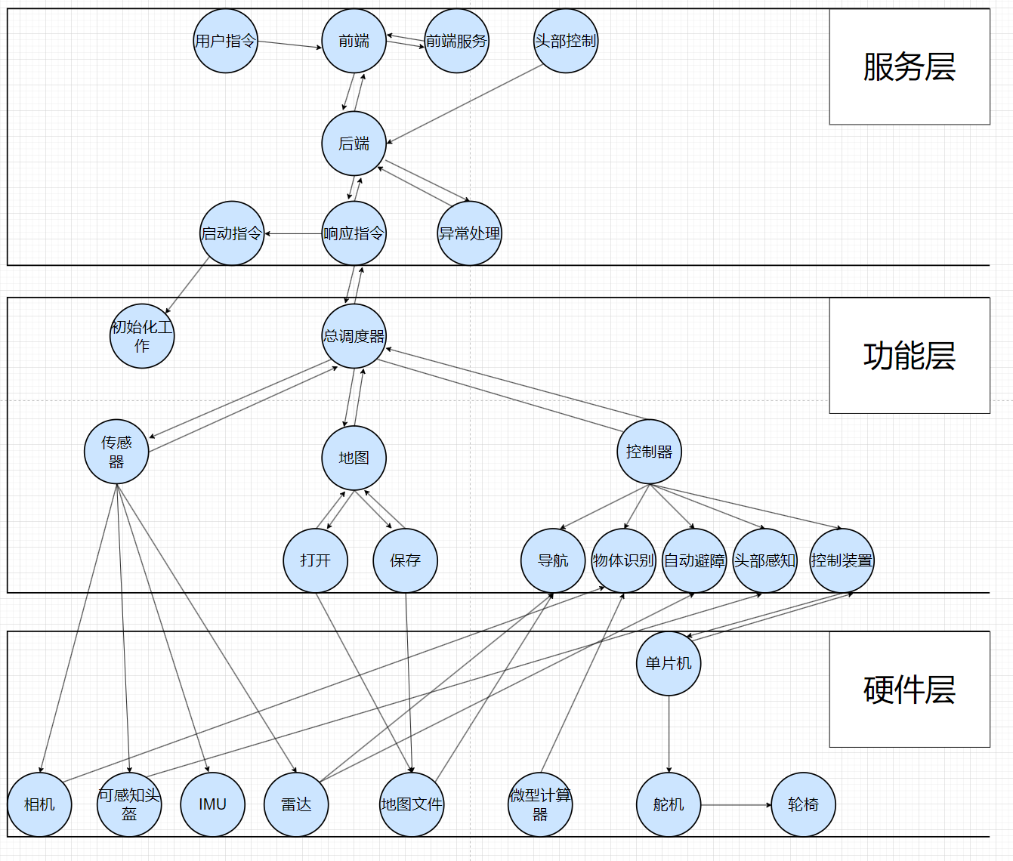
服务层
用户通过用户界面（前端）与系统进行交互
通过控制模式对轮椅进行操作，指令或者头部运动控制轮椅的前后左右运动
建图模式，将建好的图存储到后端，同时程序会根据当前场景信息载入地图

Slide 10
功能层
总调度单元会根据用户界面发送过来的服务请求，启动对应的服务
控制器主要根据调度单元分配的任务向不同的输出单元发送子任务参数
传感器模块负责处理不同输入单元发送的信号
地图模块用于向调度器返回地图数据或者保存前端传来的地图数据

Slide 11
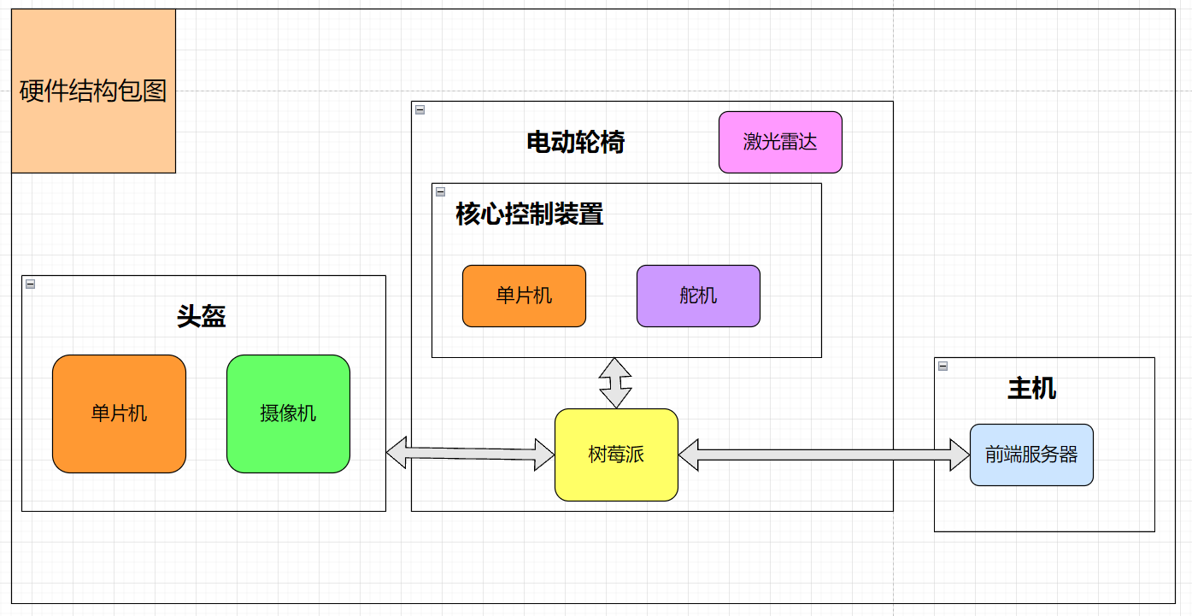
硬件层
在硬件层，不同的功能单元与硬件层紧密结合，负责控制硬件完成最基本的任务，如控制舵机、跟踪用户、检测头部微动信息等。
硬件整体架构图

Slide 12
03
接口设计
Interface Design

Slide 13
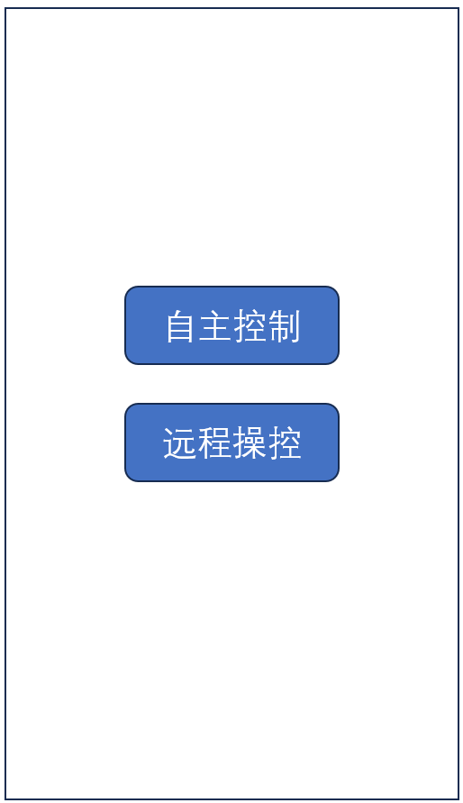
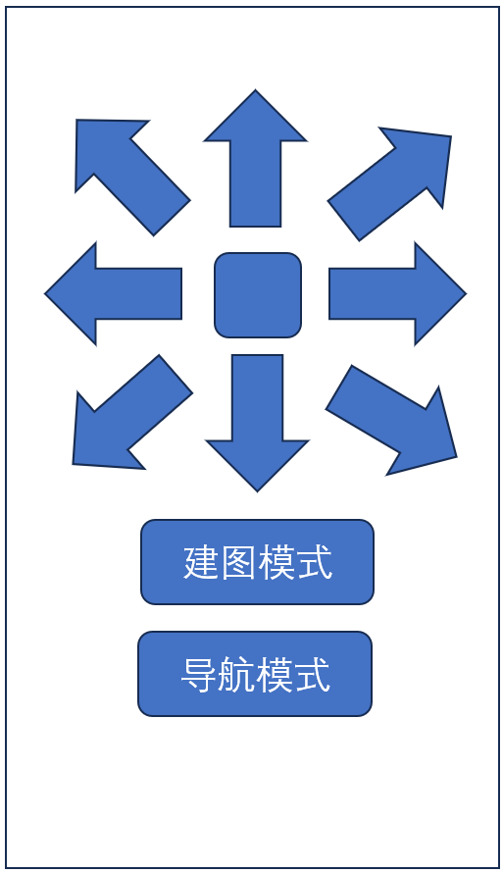
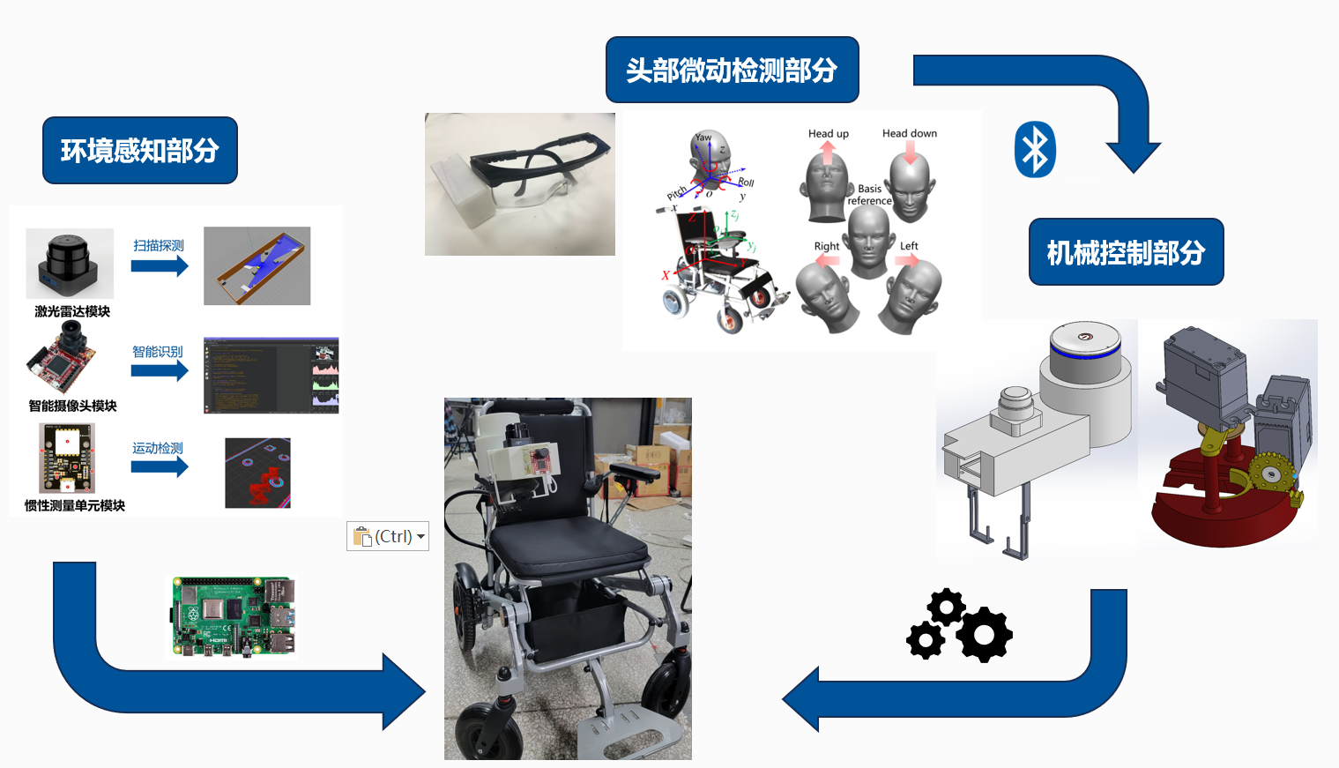
应用界面
接口设计
TITLE HERE
TITLE HERE
接口设计一共分为3个部分，分别为环境感知部分、头部微动检测部分和机械控制部分。
头部姿态检测模块与轮椅辅助控制模块通过蓝牙连接，环境感知模块与轮椅辅助控制模块之间通过树莓派连接。
主要界面分为自主控制和远程操作两个部分，自主控制则无需下一个界面，远程操控通过控制方向操作轮椅运动，通过建图模式进行地图构建和保存，导航模式进行导航控制电动轮椅。

Slide 14
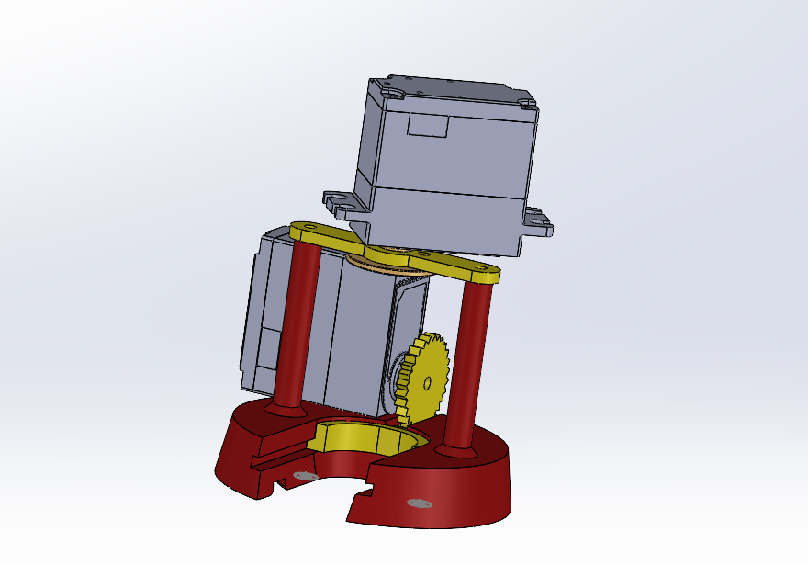
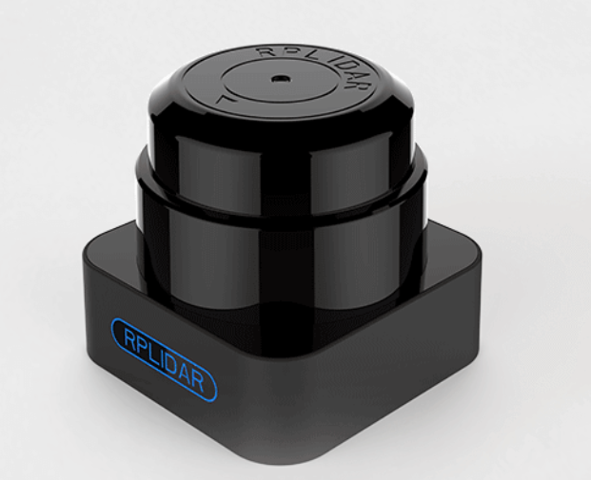
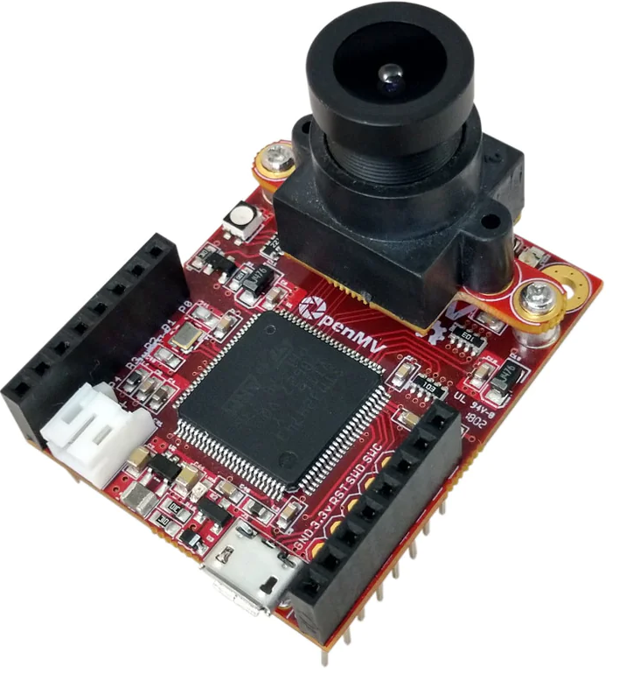
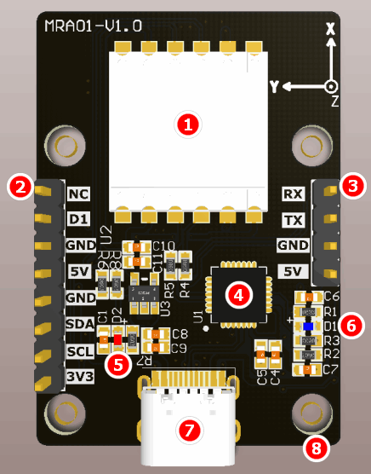
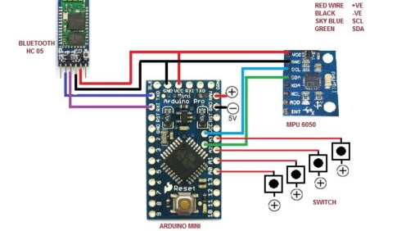
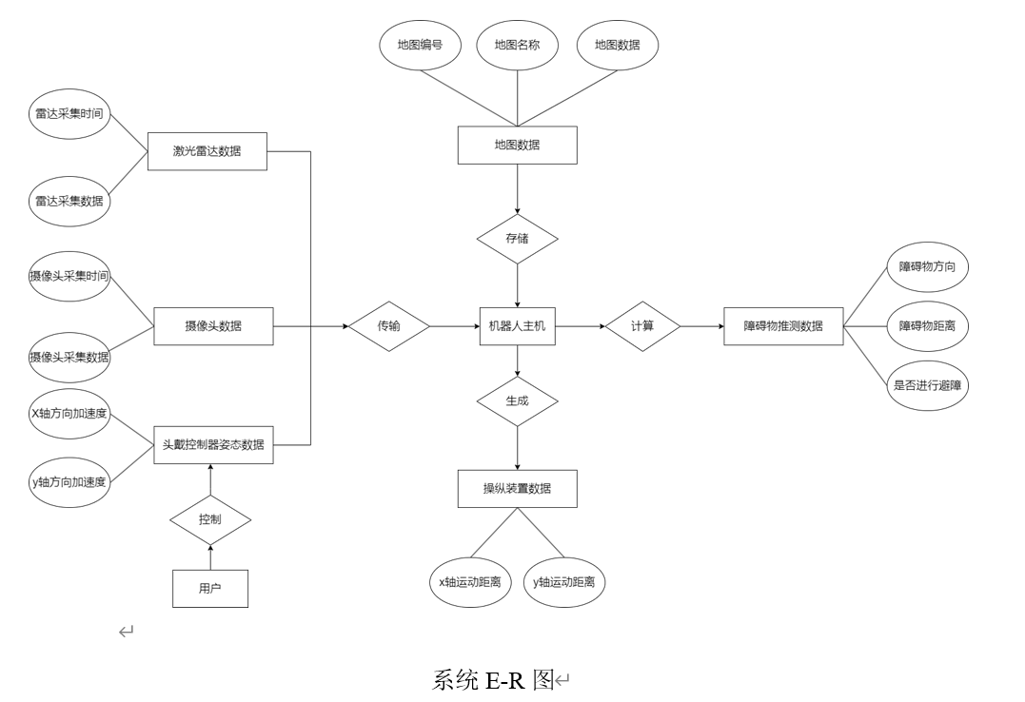
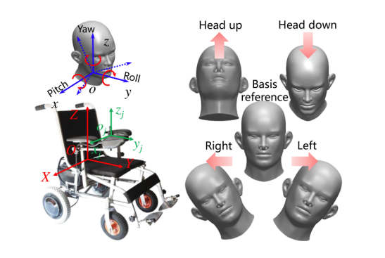
环境感知部分
头部微动检测部分
机械控制部分
TITLE HERE
TITLE HERE
通过arduino pro mini控制MPU6050陀螺仪获取头部姿态数据，并使用卡尔曼滤波方法获得准确的欧拉角。
巧妙将轮椅控制器摇杆的类球面运动解耦为二自由度的无级运动，大大提高了控制的可靠性。
激光雷达模块、摄像头模块和惯性测量单元模块之间相互传递数据，共同实现对外部环境的感知。

Slide 15
04
详细设计
Detailed Design

Slide 16
数据采集与处理模块
数据采集与处理模块从激光雷达和摄像头两台设备接收数据，分别负责发射激光雷达探测地形和获取周围图像。两台设备采集环境信息，采集得到数据将传递给微型计算机树莓派用于建图，导航，避障等功能。
障碍检测与识别模块
基于地图信息和实时捕获的环境信息，在轮椅运动过程中可以实时检测运行，利用openmv内置库实现避障，并不断向轮椅控制系统发出调整指令。
运动与规划模块
基于地图信息和实时捕获的环境信息，利用ros配套算法规划路径，并负责向向轮椅控制系统发出指令，控制轮椅在规划路径中移动。

Slide 17
头部姿态检测模块
基于arduino平台获得头部姿态数据，基于我们的算法向轮椅辅助控制模块发送相应的控制指令，请求轮椅做出对应响应。
客户端远程控制模块
基于Android平台建立一个手机移动客户端的远程控制软件，客户端实现用户远程操纵轮椅运动，可以通过一个方向盘的界面模拟摇杆。用户可以选择进入建图模式或者导航模式，用以控制环境信息的数据流向以及轮椅控制模式。
轮椅辅助控制模块
整合和处理接收到的轮椅控制指令，通过本模块向轮椅的硬件设备发出请求

Slide 18
05
运行与开发环境
your content is entered here, or by copying your text, select paste in this box and choose to retain only text. your content is typed here, or by copying your text, select paste in this box.

Slide 19
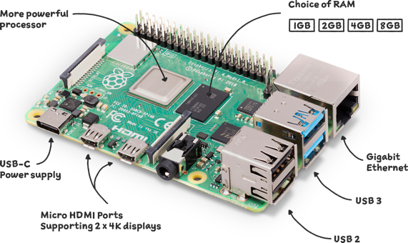
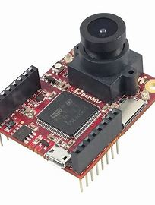
运行环境
硬件环境
计划使用树莓派Raspberry Pi 4B，负责整套系统的控制与运算，并使用激光雷达（RPLIDAR S1）、摄像头（OpenMV4 H7 R2）探测环境信息，使用舵机构建一操纵装置。
OpenMV相关操作环境（MicroPython等）
在实际运行时实现与摄像头的通信，接受来自摄像头的图像信号，以便进行进一步处理，运用OpenMV内置库帮助实时识别障碍物，辅助实现项目的避障功能。

Slide 20
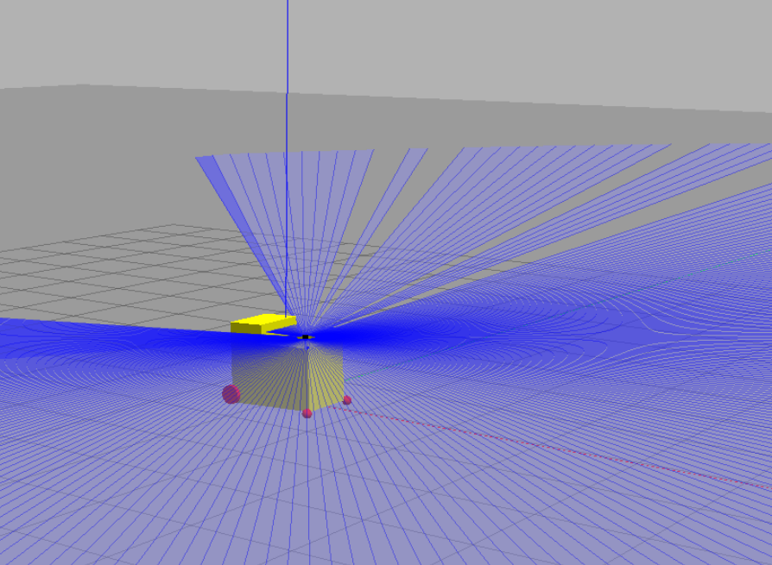
开发环境
Solidworks
用于完成轮椅操纵装置以及头戴式指令发送装置的物理建模工作，便于按规格制造实物以及对于两种装置的进一步改进。
Ros-melodic + Gazebo + RViz
在虚拟机内部署，共同组成本项目的开发环境，并应用Ros-melodic在实际设备完全就位前使用Gazebo和RViz进行部分仿真工作。

Slide 21
MINIMAL STYLE
极简风
谢谢观看！

